Slide 1
Kritische Denksessie Verdienmodellen
29-11-2018
Notes:
Ronny

Slide 2
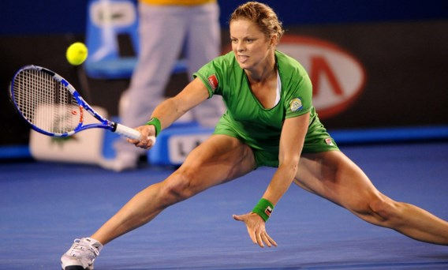
INLEIDING
29-11-2018
Notes:
Ronny

Slide 3
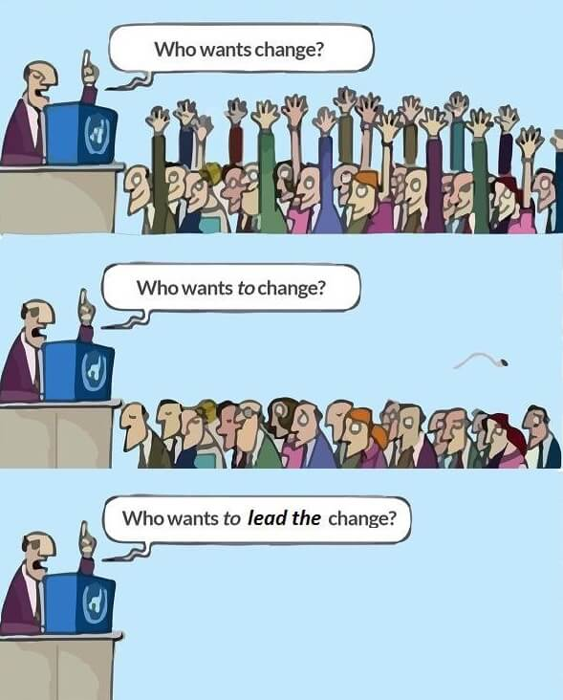
INLEIDING
?
29-11-2018
Notes:
Ronny

Slide 4
PROGRAMMA
Project BB4Food (Jan Huijgen)
Reflectie aan de tafels
(KORTE PAUZE)
Quickscan Vlaamse landschap (Nele Lauwers)
Reflectie aan de tafels
Terugkoppeling in groep en conclusies
(12u40 LUNCH)
29-11-2018
Notes:
Ronny

Slide 5
BB4FOOD
29-11-2018
Notes:
Ronny

Slide 6
REFLECTIE
Een maatschappelijk gezond voedselsysteem
Agro ecologische uitgangspunt
Inclusieve kostprijs
Coalities tussen burgers en boeren in regio’s.
29-11-2018
Notes:
Ronny

Slide 7
MINI PAUZE
29-11-2018
Notes:
Ronny

Slide 8
Denksessie nieuwe verdienmodellen
Hoe kunnen we productie en consumptie (gekoppeld aan maatschappelijke doelstellingen) op een andere manier tot elkaar brengen?

Slide 9
Achtergrond
Boerenbond: consulent verbrede landbouw
www.boerenbond.be/verbreding
Analyse nieuwe verdienmodellen
Omkadering van nieuwe starters in nieuwe verdienmodellen
Inspiratiegids (2019)

Slide 10
Voorbeelden
Hoe spelen bedrijven hier momenteel al op in?
(Nieuwe) verdienmodellen
Alternatieve financiering
Gebiedsgericht

Slide 11
Nieuwe verdienmodellen
Directe verkoop
Abonnementen

Slide 12
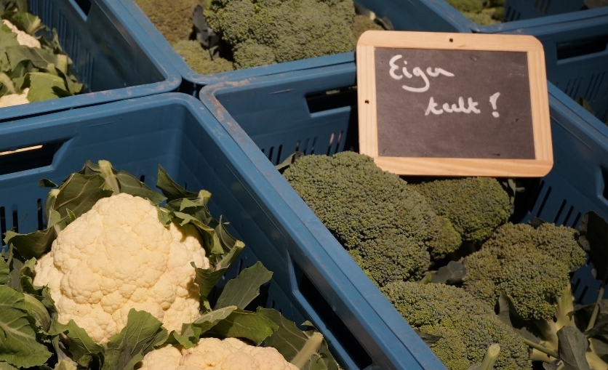
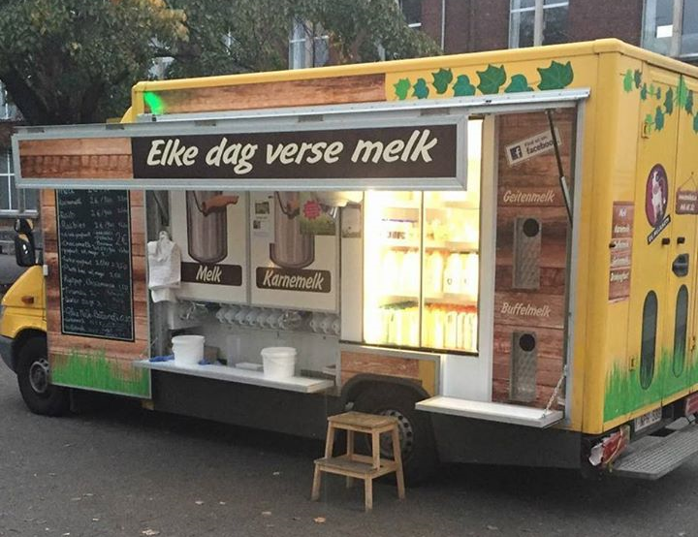
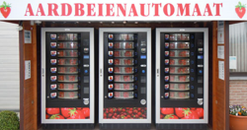
Hoevewinkel/automaat/mobiel

Slide 13
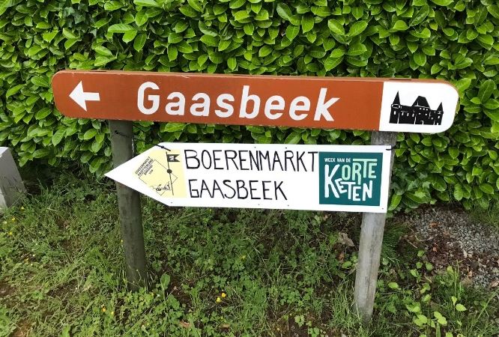
(Boeren)markten

Slide 14
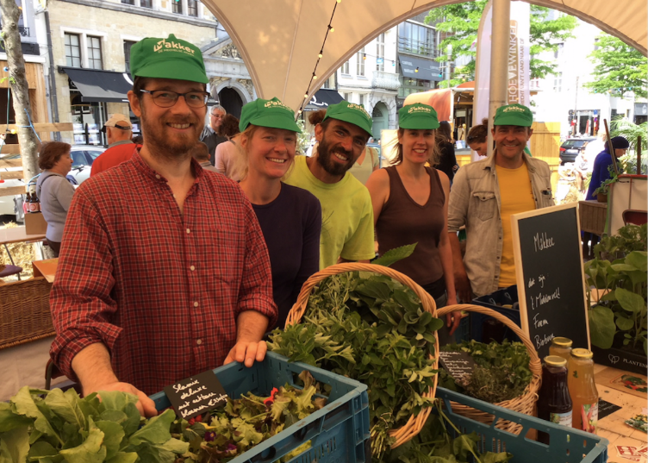
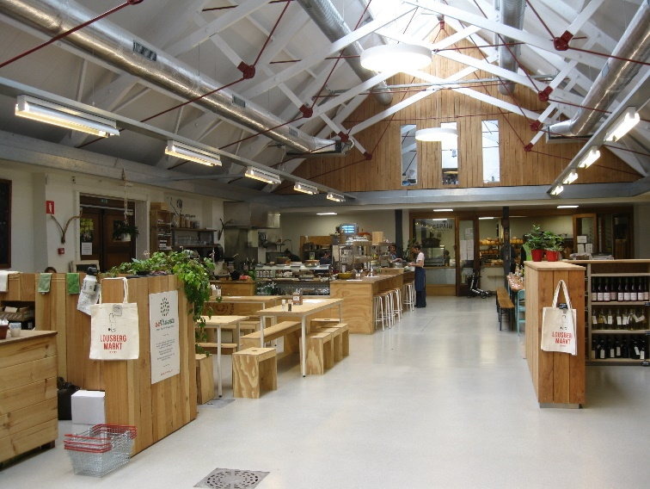
Samenwerking

Slide 15
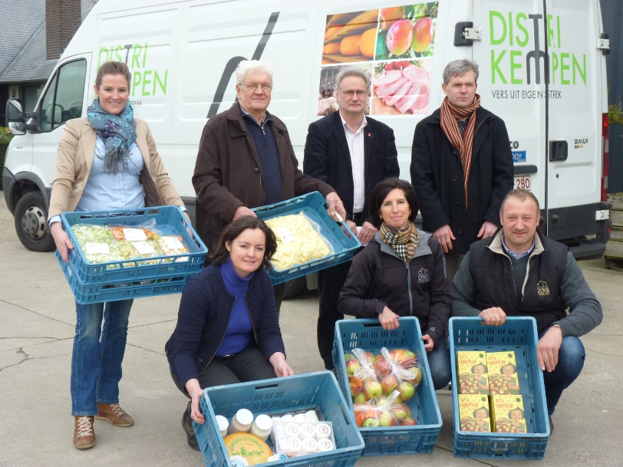
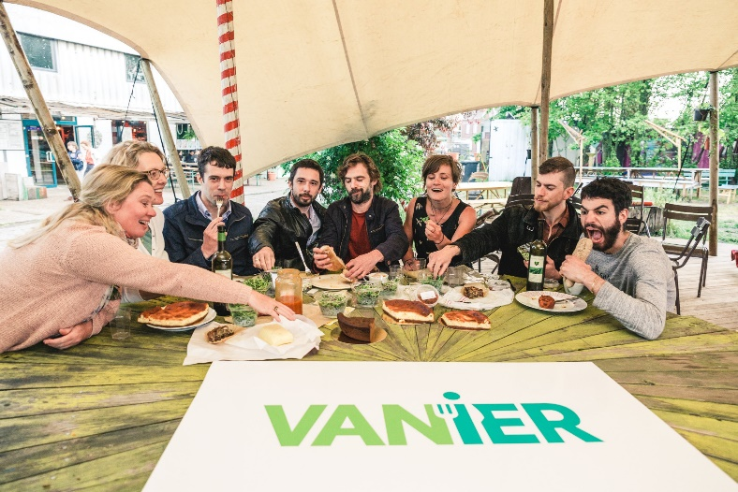
Samenwerking

Slide 16
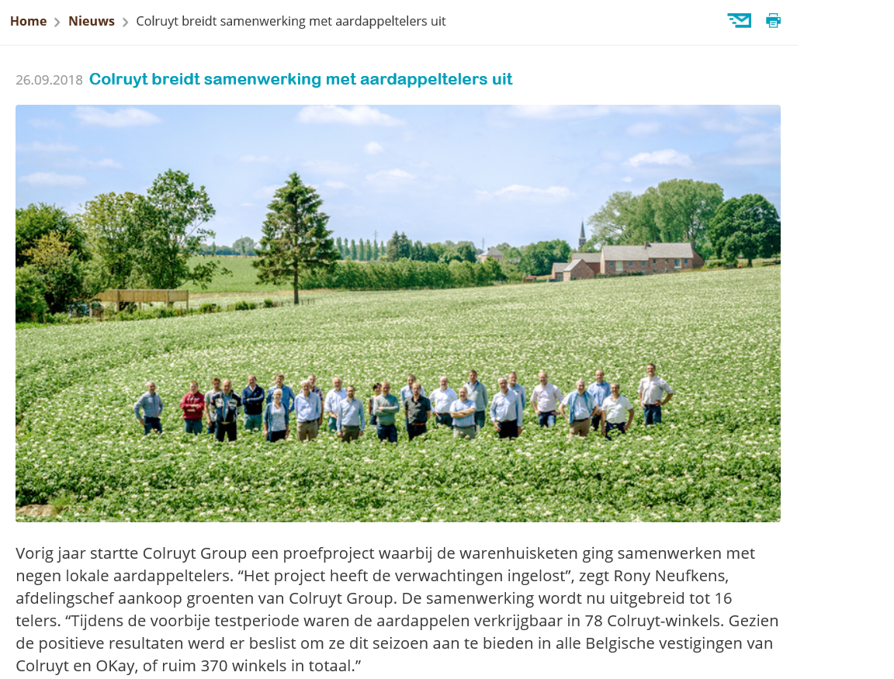
Samenwerking

Slide 17
Abonnementen

Slide 18
Alternatieve financiering
Aandelen
Crowdfunding
Winwinlening
Landbouwsubsidies

Slide 19
Aandelen

Slide 20
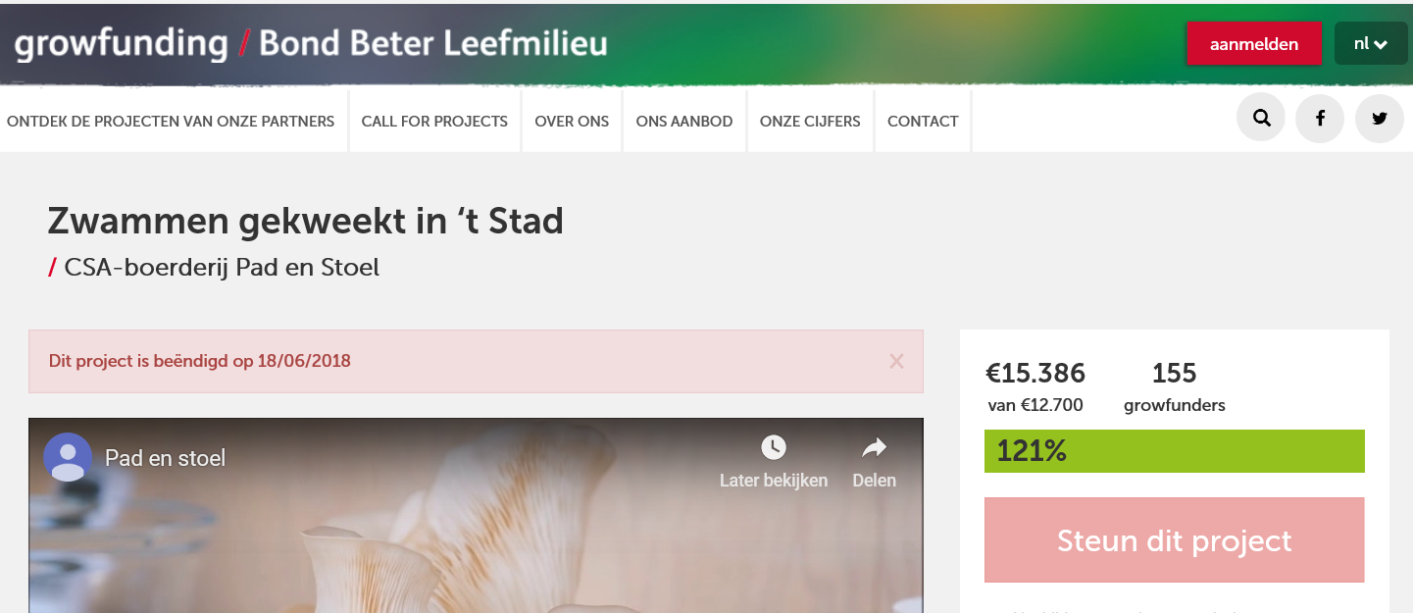
Crowdfunding

Slide 21
Andere
Winwinlening
Europese landbouwsubsidies

Slide 22
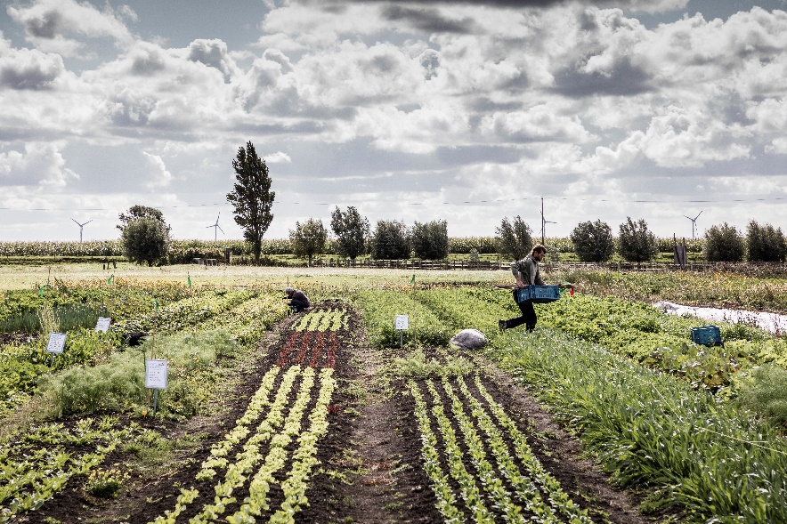
Gebiedsgerichte projecten - voedselregisseur

Slide 23
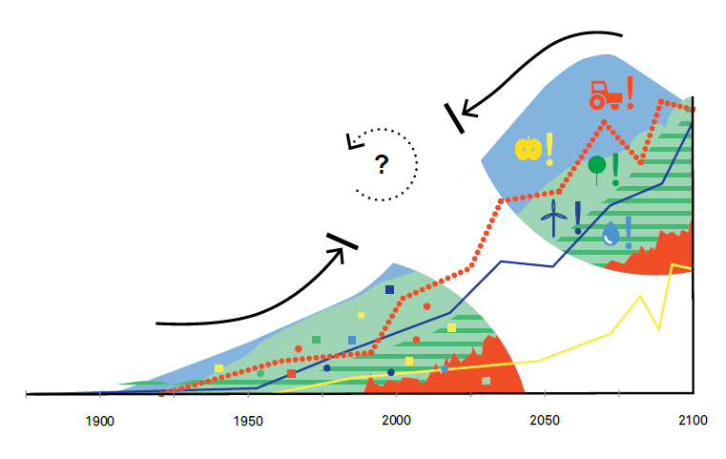
Een analyse
(uit: ‘Operatie Open Ruimte’ een tussentijds resultaat van het traject Open Ruimte Platform)

Slide 24
REFLECTIE
Meerwaarde gebiedsgerichte aanpak?
Zijn er al ‘voedselregisseurs’ actief?
Wat is er nog nodig om tot een (gebiedsgerichte) aanpak te komen?
Kunnen we impact creëren met BB4F in Vlaanderen?
Heeft dit project de potentie om een aantal problemen structureel aan te pakken?
29-11-2018
Notes:
Ronny

Slide 25
CONCLUSIES
29-11-2018
Notes:
Ronny

